Slide 1
Software Engineering Approach to Human-Computer-Interaction
Chapter 1 Introduction

Slide 2
Key Words
HCI: Human-Computer Interaction
GUI：Graphical User Interface
User Centered Design
User Experience
Usability
Notes:
HCI：人机交互
GUI：图形用户界面
User Centered Design：以用户为中心的设计
User Experience：用户体验
Usability：可用性

Slide 3
Contents
1.1 What is HCI?
1.2 HCI History
1.3 Relationship between HCI and SE
1.4 Usability and User Experience

Slide 4
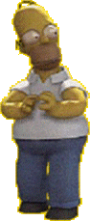
1.1 What is HCI?

Slide 5
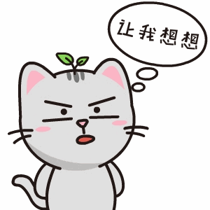
HCI
Human computer interaction (HCI)
以下情景是否属于人机交互？为什么？
两位小朋友为更好的学习Scratch进行经验交流
两个机器人正在协作工作
某系统的客户端与远程服务器端进行信息交互
某摄影爱好者使用智能相机拍照

Slide 6
HCI
An interdisciplinary field in which computer scientists, engineers, psychologists, social scientists, and design professionals play important roles.
A discipline concerned with the design, evaluation and implementation of interactive computing systems for human use and with the study of major phenomena surrounding them.

Slide 7
Goal of HCI
Solve real problems in the design and use of technology, making computer-based systems easier to use and more effective for people and organizations.
Notes:
Ease of use and effectiveness are critical to the success of any systems that interact with people, including software systems, home, office and factory appliances, and web and phone applications.

Slide 8
1.2 HCI History
Notes:
下面两节我们将重点放在可用性上。
我们来看看为什么用户界面很重要？
创建有效的用户界面与可用性是相关的。
一个用户界面的可用性如何不能仅仅以用户是否漂亮，是否有动感的图片来进行判断的。
我们给出的这个例子恰好能说明这个问题。

Slide 9
Time Lines
B.Myers,1998,
Brief History of HCI

Slide 10
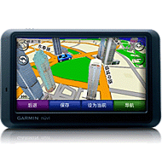
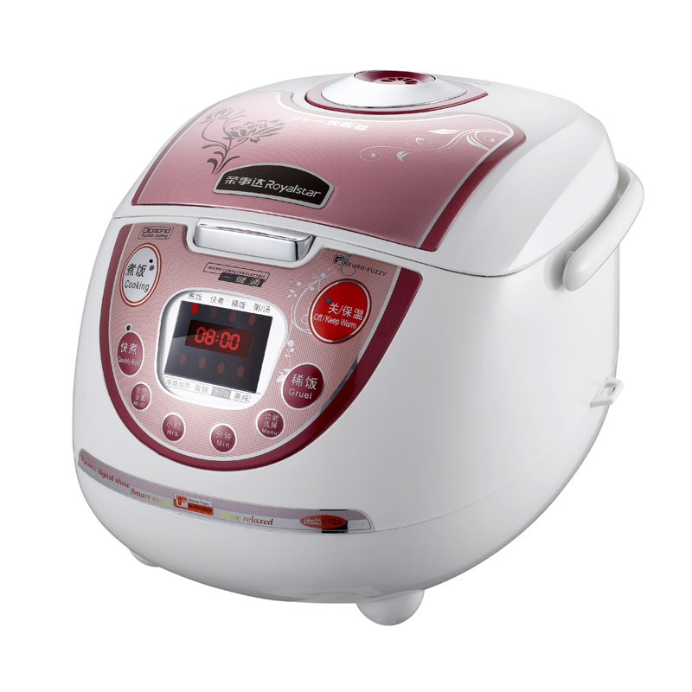
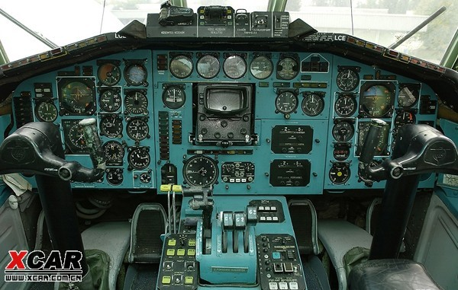
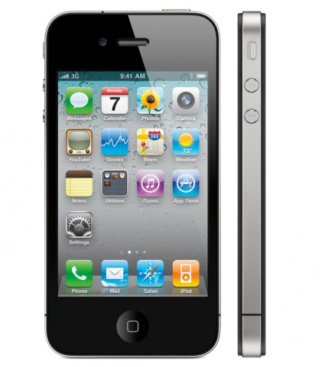
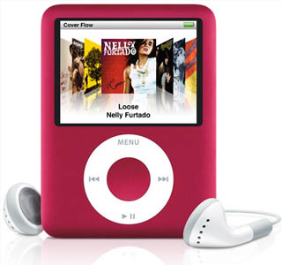
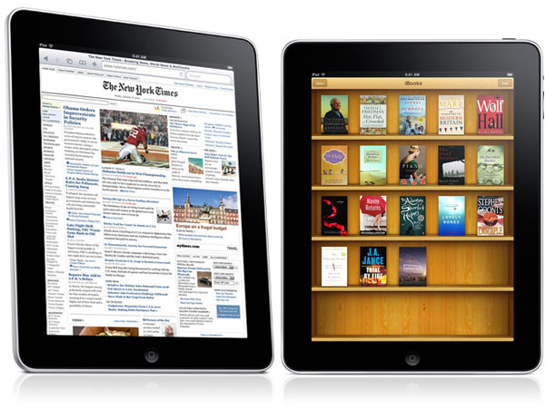
What is user interface?

Slide 11
What is user interface?
User interface is the space where interaction between humans and machines occurs.
Why UI is needed?
Effective operation and control of the machine
Get feedback from the machine which aids the operator in making operational decisions.

Slide 12

What is user interface?
Can you list some types of UI?
Command line interfaces
Graphical user interfaces
Touch user interface
Voice user interfaces
……
For more information
http://en.wikipedia.org/wiki/User_interface

Slide 13
What is GUI?
A GUI is a graphical (rather than purely textual) user interface to a computer. It is a type of user interface.
A GUI sometimes uses one or more metaphors for objects familiar in real life.
The actions are usually performed through direct manipulation of the graphical elements.
GUI
UI
Notes:
GUI: (usually pronounced GOO-ee)

Slide 14
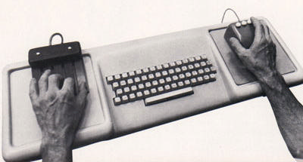
Who is the father of GUI?
Douglas Engelbart in 1968.
The On-Line System display,
keyboard and mouse
Close- up of the keyboard and mouse

Slide 15
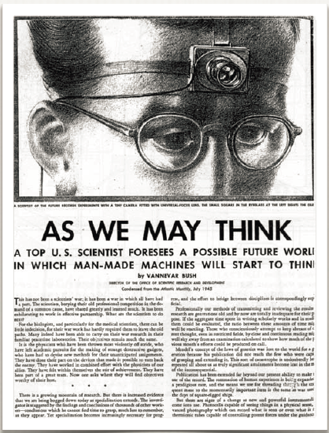
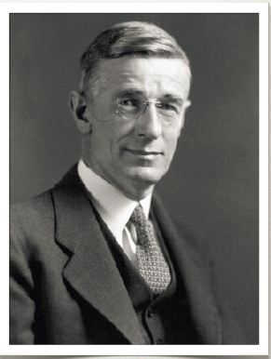
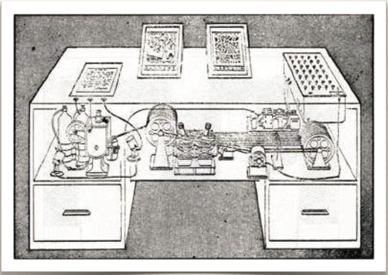
MEMEX
Vannevar Bush(1890-1974)

Slide 16
Xerox PARC—1970
The Alto File Manager
The Xerox Alto in1973

Slide 17
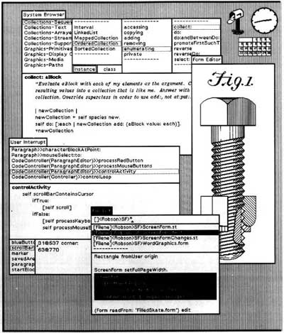
Smalltalk-1974

Slide 18
Xerox Star-1981
$17,000
Notes:
1980年 Three Rivers公司推出Perq图形工作站
1981年 施乐公司推出了Alto的继承者Star，Alto曾首次使用了窗口设计
1984年 苹果公司推出Macintosh
1986年 首款用于Unix的窗口系统X Window System发布
1988年 IBM发布OS/2 1.10标准版演示管理器（Presentation Manager），这是第一种支持Intel计算机的稳定的图形界面
1992年 微软公司发布Windows 3.1，增加了多媒体支持
1995年 微软的Windows 95发布，其视窗操作系统的外观基本定型
1996年 微软发布Bob，此软件具有动画助手和有趣的图片。
1996年 IBM发布OS/2 Warp 4，它的交互界面得到显著改善，至今仍有不少ATM机运行这样的系统
1997年 KDE和GNOME两大开源桌面项目启动
1997年 苹果公司发布MAC OS 8，这个系统具有三维外观并提供了SpringLoaded Folder功能
2000年 苹果公司漂亮的Aqua，也就是Mac OS X系统的默认外观，可以让用户更轻松地使用计算机
2001年 微软发布Windows XP，实现桌面功能的整合
2003年 Mac OS X v10.3提供了一键单击访问任何已打开窗口的功能
2003年 Sun公司的Java桌面系统为GNOME桌面添加了和Mac类似的效果
2006年 微软发布Windows Vista，对此前其视窗操作系统的外观作了较大的修改

Slide 19
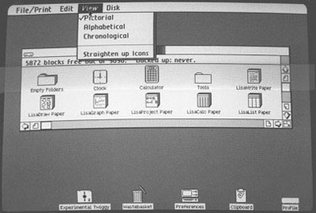
Apple Lisa -1983
$10,000
Early Lisa user interface mockup
Final Lisa user interface

Slide 20
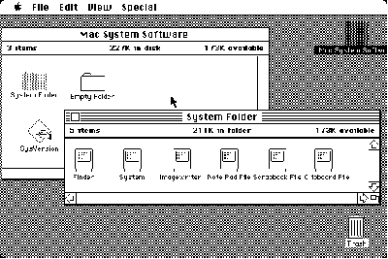
Apple Macintosh -1984
$2495

Slide 21
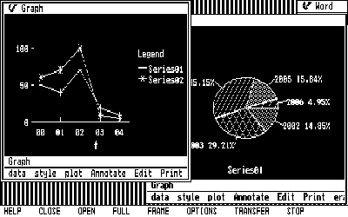
Other GUIs during the 1980s
VisiOn-1983
$1,495

Slide 22
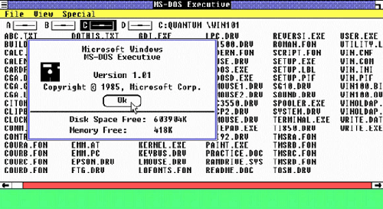
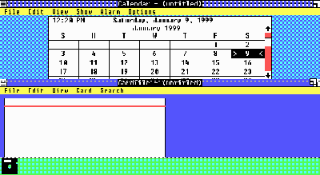
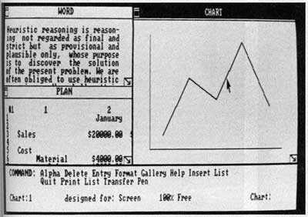
Other GUIs during the 1980s
Windows 1.0 - 1985
Windows prototype

Slide 23
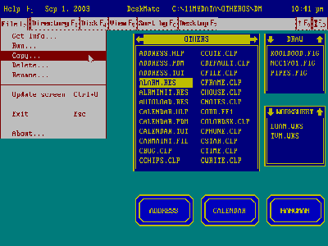
Other GUIs during the 1980s
Tandy DeskMate-1984

Slide 24
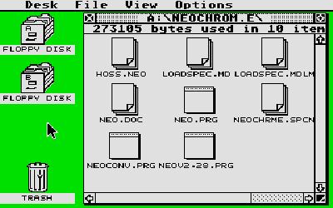
Other GUIs during the 1980s
GEM-1985

Slide 25
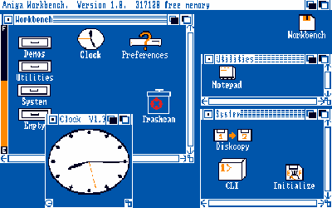
Other GUIs during the 1980s
Amiga Workbench

Slide 26
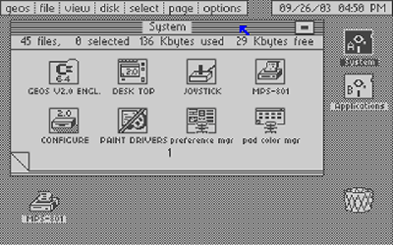
Other GUIs during the 1980s
GEOS-1986

Slide 27
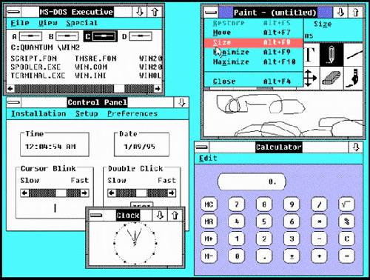
Other GUIs during the 1980s
Windows 2.0-1987

Slide 28
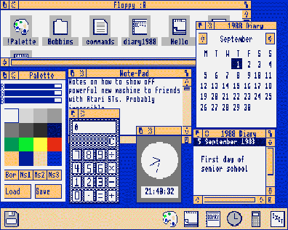
Other GUIs during the 1980s
Acorn-1987
Arthur, the GUI for Acorn Computers, later renamed RISCOS

Slide 29
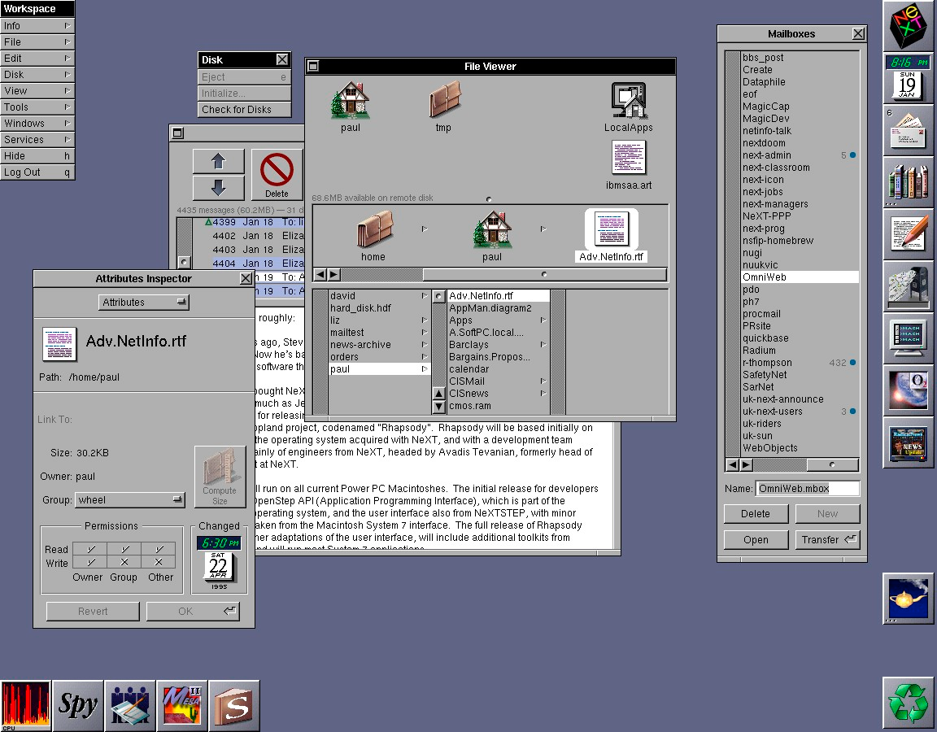
Other GUIs during the 1980s
NeXTSTEP-1988

Slide 30
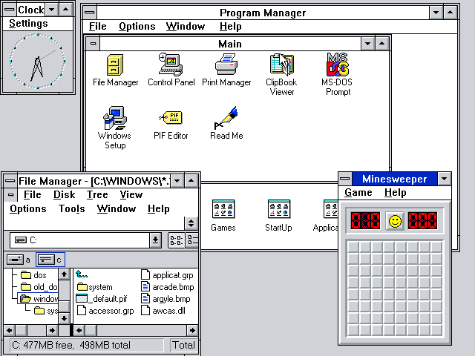
The 1990s and beyond
Windows 3.0 – 1990 and Windows 3.1 -1992

Slide 31
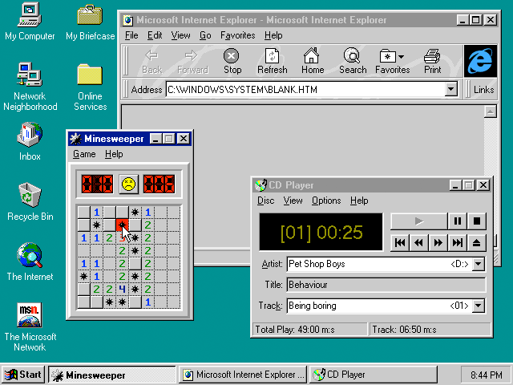
The 1990s and beyond
Windows 95 -1995

Slide 32
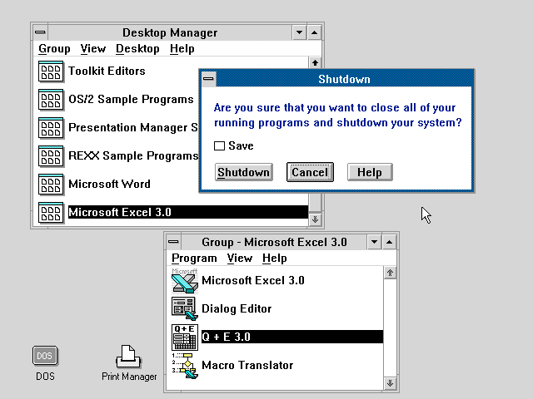
The 1990s and beyond
OS/2 2.0 -1992

Slide 33

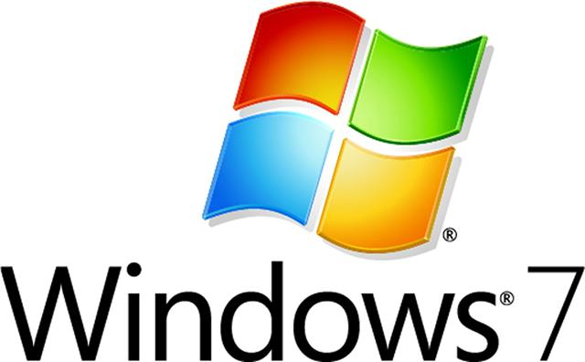

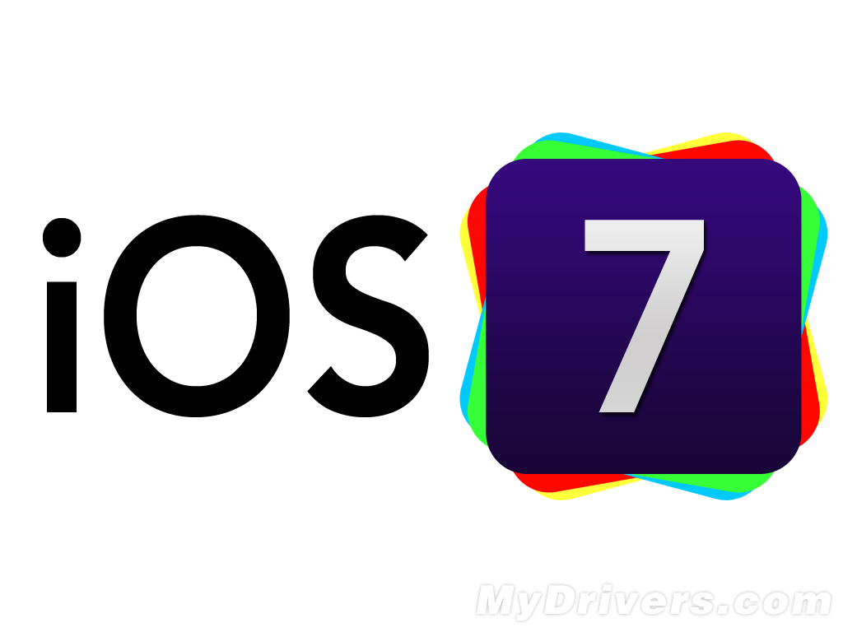
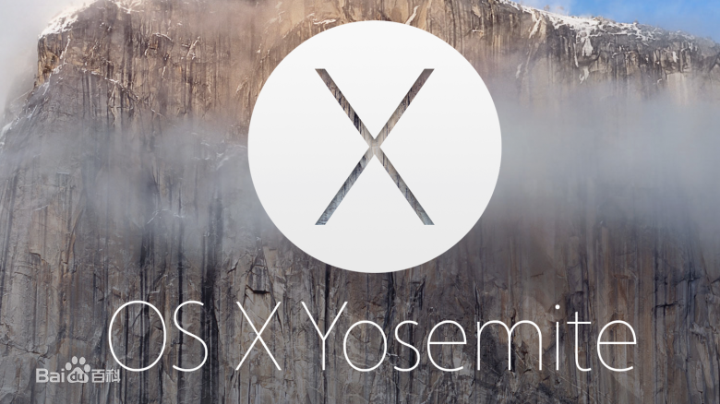

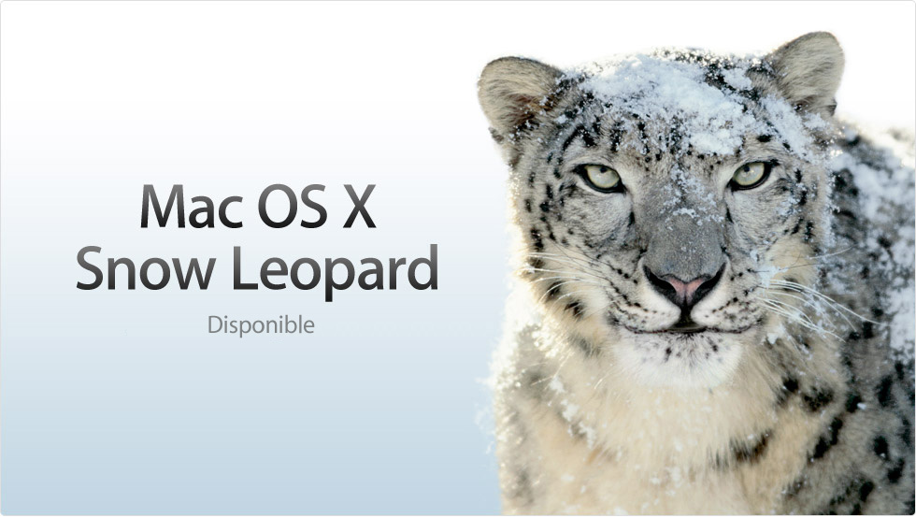
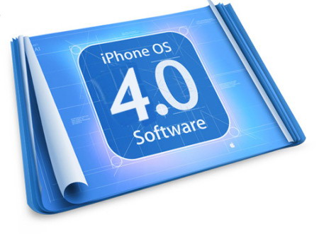
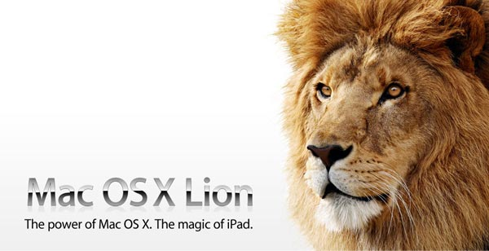

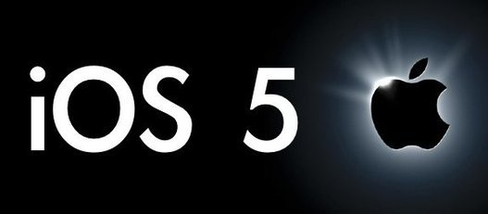
The 1990s and beyond

Slide 34
1.3 Relationship between HCI & SE

Slide 35
The Two System Perspectives
System1:SE
System2:HCI-UCD

Slide 36
1.4 Usability and User Experience
Notes:
下面两节我们将重点放在可用性上。
我们来看看为什么用户界面很重要？
创建有效的用户界面与可用性是相关的。
一个用户界面的可用性如何不能仅仅以用户是否漂亮，是否有动感的图片来进行判断的。
我们给出的这个例子恰好能说明这个问题。

Slide 37
Usability Defined
Usability: how well users can use the system’s functionality
Dimensions of usability
Learnability: is it easy to learn?
Efficiency: once learned, is it fast to use?
Memorability: is it easy to remember what you learned?
Errors: are errors few and recoverable?
Satisfaction: is it enjoyable to use?
Notes:
我们这里说的可用性要比说系统是怎样的好要精确很多。一个系统的好与坏可以体现在很多方面。如果重要的需求没有被系统满足，那么这可能就是功能缺陷，而不是可用性问题。如果一个系统非常昂贵或经常崩溃，这可能与用户的经验有关，但是我们不需要通过用户测试来发现这些问题。
关于可用性的较为浅显的定义就是可用性是用来衡量用户怎样能很好的使用系统功能。可用性包括几个方面：可学习性、效率、可记忆性、出错率以及主观满意程度。
注意，我们能够对这些指标进行量化。就如同我们能说算法X比算法Y快一样。我们可以说界面X比界面Y更容易学习，效率更高或者更容易记忆（在某些情况下）。

Slide 38
Usability Dimensions Vary in Importance
Depends on the user
Novice users need learnability
Infrequent users need memorability
Experts need efficiency
But no user is uniformly novice or expert
Domain experience
Application experience
Feature experience
Notes:
可用性的几个方面并不是对所有的用户、所有的应用程序都同样的重要。这就是说为什么要了解你的用户很重要。因为只有了解用户才知道什么需要优化。例如，一个股票交易程序对于每天都在炒股的专家来说，两份时间就是损失金钱，因此在这种情况下效率就是最重要的。
但用户并不能简单的用新手和专家进行划分。例如，对于一些应用程序来说，例如股票交易系统，你的客户可能是该领域的专家，非常清楚股票市场，而对使用你的程序却是一个新手，即便已经使用了这个程序很长时间，也可能在某些方面不熟悉。

Slide 39
Usability Is Only One Attribute of a System
Software designers have a lot to worry about:
Many design decisions involve tradeoffs among different attributes
Functionality
Usability
Performance
Size
Cost
Reliability
Security
Standards
Notes:
可用性并不是孤立存在的，也可能在某些系统中并不是最重要的属性。宇航员可能会更关注的是他们行程的可靠性而不是可用性；军队系统更注重登录的安全机制。虽然我们都希望我们的系统即安全又可靠，可用性又好，但是在现实中，开发资源是有限的，我们必须进行取舍。
在我们这门课中我们设定可用性是最重要的。

Slide 40
What is user experience?
User experience is about how a person feels about using a product, system or service.
It highlights the experiential, affective, meaningful and valuable aspects of human-computer interaction and product ownership.
It also includes a person’s perceptions of the practical aspects such as utility, ease of use and efficiency of the system.
Notes:
"User experience" encompasses all aspects of the end-user's interaction with the company, its services, and its products. The first requirement for an exemplary user experience is to meet the exact needs of the customer, without fuss or bother. Next comes simplicity and elegance that produce products that are a joy to own, a joy to use. True user experience goes far beyond giving customers what they say they want, or providing checklist features. In order to achieve high-quality user experience in a company's offerings there must be a seamless merging of the services of multiple disciplines, including engineering, marketing, graphical and industrial design, and interface design.

Slide 41
Programmers' fear of UI programming
Artistic stuff
easy
rational

Slide 42
User-Centered Design
A user interface is well-designed
when the program behaves exactly how
the user thought it would.
Just ask them！
Test your prototype of interface!

Slide 43
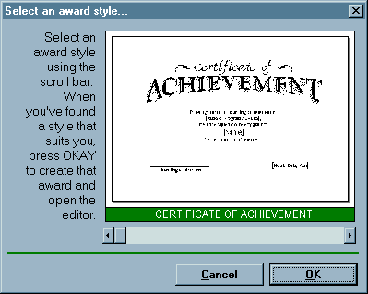
User Interface Hall of Shame
Notes:
［问题提出］：这个界面是否很有动感？这么漂亮的界面，我们可以由此来断定这个用户界面可用性强吗？为什么？给出你的理由。
这个用户界面是一个对话框，在这个对话框种列出了可供选择的奖励证书模版，以供选择。
让我们分析一下这个界面。首先，它是一个图形用户界面，是靠鼠标的拖拽来完成选择的，不需要记忆或键入复杂的命令。甚至可以说它是所见即所得的（What you see is what you get［WYSIWYG］）。用户可以对要创建的奖励证书模版进行预览。但为什么说它不可用呢？
主要原因如下：
首先，我们看一下左侧的帮助信息。为什么要给这个简单的一个选择程序提供这么多的帮助信息？这是因为这种界面是非常少见的。它使用滚动条来进行模版的选择。滚动条上的每个位置都代表一个模版，对滚动条的移动就会改变模版。
这个界面虽然很漂亮，但是对滚动条的使用很不恰当。大家可以看到滚动条上并没有任何标记。我们不可能清楚总共有多少个模版？这些模版又是怎样存储的？要移动多大的距离才能选择下一个模版？所有这些问题都不能通过这个界面猜出来。
通常情况下，如果水平滚动条放在图像（文本，或其它内容的下面，就代表可以通过移动水平滚动条来滚动内容的水平位置）。对一个新用户来说，他可能会认为这个滚动条是用来调整图像的位置而将其忽略。这种与新用户或不常使用它的用户的先前经验不一致，很容易使用户进行不当的操作。（Inconsistency）
从另一个方面讲，水平滚动条是用来提供连续滚动的，而不是用来选择离散值的。我们在现实生活中也有这种affordance。例如，一个球形的门把手，肯定意味着需要转到它才能开门。我们经常看到可以进行推拉的门把手上都会标出“推”或“拉”。如果一个门把手上写了一个很小的“拉”，在我们没有注意到这点之前，往往会选择“推”。这个对话框中的帮助信息起到的作用也与这个“拉”是同样的作用。
这个用户界面对于那些经常使用它的用户来说，也存在一些问题。如果一个经常使用的用户想使用他以前使用过的模版，他能怎样做呢？他可能会记得在滚动条的中间偏右一点就是，但这个界面并没有给他们提供任何快捷方式。所有的用户都必须浏览所有的选项，即使他们都已经清楚每个模版。（ShortCut）
这个帮助文本也存在可用性问题。“Press OKAY”在哪里呢？而且为什么文本的对其方式不选择左对齐？左对齐在报刊或杂志上是很常见的一种排版方式。
从好的方面讲，设计者至少还意识到这有一定的使用性问题，才加上了帮助信息。但是帮助信息本身都出现了可用性问题。
软件的可用性不能在开发工作结束后才开始。它与产品的包装和组装不同，不能与一些额外的文档或说明一样，随意放置，而是要贯穿于整个开发过程中去。

Slide 44
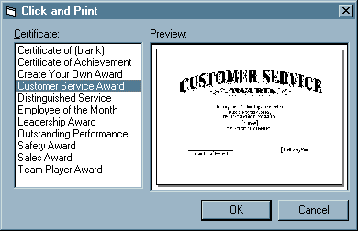
The Example: Redesigned
Notes:
［问题提出］：现在我们已经找出了问题所在，那我们可以怎样对它进行修改呢？
下面就是一种重新的设计方案。现在所有的模版都被列在了左侧的列表框中，被选择的模版样例就显示在右侧，供用户浏览。现在这个界面中就不存在先前的问题了。列表框可以为新用户或不经常使用的用户提供选择，也可以让常使用它的用户进行快速的选择。同时，我们也可以看到帮助信息是不需要的。

Slide 45
The User Interface is Important
User interface strongly affects perception（感觉） of software
Usable software sells better
Unusable web sites are abandoned

Slide 46
The Cost of Getting It Wrong
User’s time isn’t getting cheaper
Design it correctly now, or pay for it later
Disasters happen
Therac-25 radiation therapy machine（1985-1986）
Aegis radar system in USS Vincennes（1988）
Notes:
用户的时间不会而变得不值钱。事实上，用户的时间会逐年的变贵。对于浪费人们时间的软件，会变得越来越少有人问津了。例如，一些顾客呼叫中心，如果每次呼叫时都能节省几秒时间，那么会带来上千万的利润。
即便是那些需求量少的软件，如果用户界面设计的不好，也会影响其销售量的。
设计不好的用户界面可能会此付出生命的代价。
Therac-25是为癌症患者进行激光治疗的一种仪器，它的电子光束设置有两个档：一种是低能量模式，在这种模式下光束可以直接接触病人而不会产生危险；另一种模式是高能量模式，在这种模式下光束会对人体造成伤害。在设计这个系统时就在用户界面与光束控制器之间存在一定的条件差。如果操作者选择了一种模式，那么系统会自动进行配置，但这个过程需要8秒钟的时间。但是如果在这8秒钟的时间内，操作者又改变了设置，系统的一些零部件是接收不到这些变更的，因此会造成病人的死亡。在1995年中就有几十名患者死于此种问题。
在1988年，Vincennes巡航导弹射下了伊朗波斯湾上空的一架客机。当时客机上共有290人左右。这个灾难中包括两个错误事件。首先是雷达操作器把客机误识为F-14战斗机，再者是指挥者把本应该是做上升飞行的飞机，判断为正在下降飞行，似乎要进行攻击。而实际上这架飞机刚刚从机场起飞不久在向上升高，这两个错误导致了整个悲剧的发生。如果这个系统能够追踪到F-14的地面机场而不是在那条航线上，而且能够显示高度变化而不是当前的高度。这个灾难就不会发生。

Slide 47
User Interfaces Are Hard to Design
You are not the user
Most software engineering is about communicating with other programmers
UI is about communicating with users
The user is always right
Consistent problems are the system’s fault
… but the user is not always right
Users aren’t designers
Notes:
为什么说用户界面很难设计呢？
这是因为开发者往往并不是典型的用户。开发者对他所设计的系统的了解程度远远超过了用户。例如，你可以把你想象成自己的父母，或是爷爷、奶奶，但是也不会有太多帮助，你还是很难忘记你知道的东西。
可用性是关于其他用户进行交流的，这些用户可能根我们不一样。
用户永远都是对的。在用户犯错误的时候不要指责他们。如果用户持续在使用你的界面时犯错误，就要检查你设计的界面是不是哪里有错误。
不幸的是，用户也不总是对的。用户并不能总是很明确的知道他们想要什么或是什么能够帮助他们。在1950年的一次调查中，人们被问是否喜欢更轻便的手机时，大部分人都说他们对现在的电话很满意，但通过实际的调查：两个手机除了重量不一样（一个是现有手机重量的一半）以外，其它都是一样的，人们更喜欢轻一些的电话。
用户不是设计者。如果一个界面设计的不好，想通过用户自定义来改变它是不可能的，这有两个原因：
（1）大多数用户不会自定义界面。
（2）用户自定义只会使情况更糟，有一项关于指令缩写的调查研究表明，用户在使用自己设置的缩写命令时，往往比使用经过精心设计的缩写指令的出错率要高出2倍。

Slide 48
User Interfaces are Hard to Build
User interface takes a lot of software development effort
UI accounts for ~50% of:
Design time
Implementation time
Maintenance time
Code size
Notes:
用户界面设计会消耗掉软件开发的相当一部分资源。在一项对74个软件项目的调查中发现，用于用户界面编码的时间占去了整个设、开发和维护的一半时间，并且代码量也占到了总代码量的一半。因此说用户界面是软件设计的一个重要部分。

Slide 49
Chapter 1 Introduction
Thank you！

